Slide 1
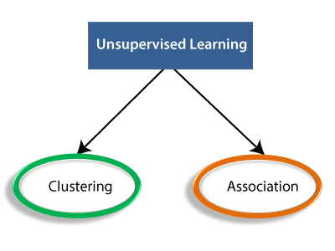
Aprendizaje
NO Supervisado

Slide 2
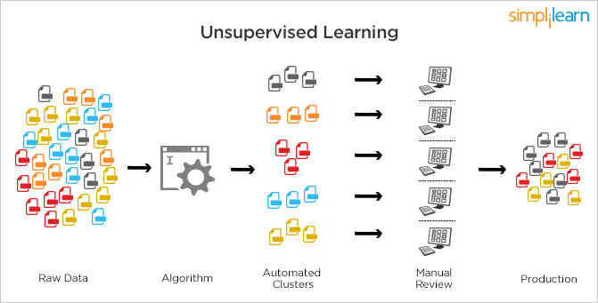
¿Qué es aprendizaje no supervisado?
El aprendizaje no supervisado es una de las ramas del aprendizaje automático que se enfoca en descubrir patrones y estructuras ocultas en datos no etiquetados. A diferencia del aprendizaje supervisado, donde se entrenan modelos para predecir etiquetas o respuestas conocidas, en el aprendizaje no supervisado, los algoritmos trabajan con datos que no tienen etiquetas o categorías predefinidas.

Slide 3
Aprendizaje NO Supervisado
El objetivo principal del aprendizaje no supervisado es explorar y extraer información útil de los datos de entrada, sin tener la guía de etiquetas. Esto puede implicar diversas tareas, entre las que se incluyen:
Agrupación (Clustering): Consiste en dividir los datos en grupos o clústeres con características similares.
Reducción de Dimensionalidad: Se refiere a la técnica de reducir la cantidad de características (dimensiones) en un conjunto de datos, manteniendo la mayor cantidad posible de información relevante.
Detección de Anomalías (Outlier Detection): Identifica observaciones o puntos de datos que son atípicos o anómalos en comparación con el resto del conjunto de datos.

Slide 4
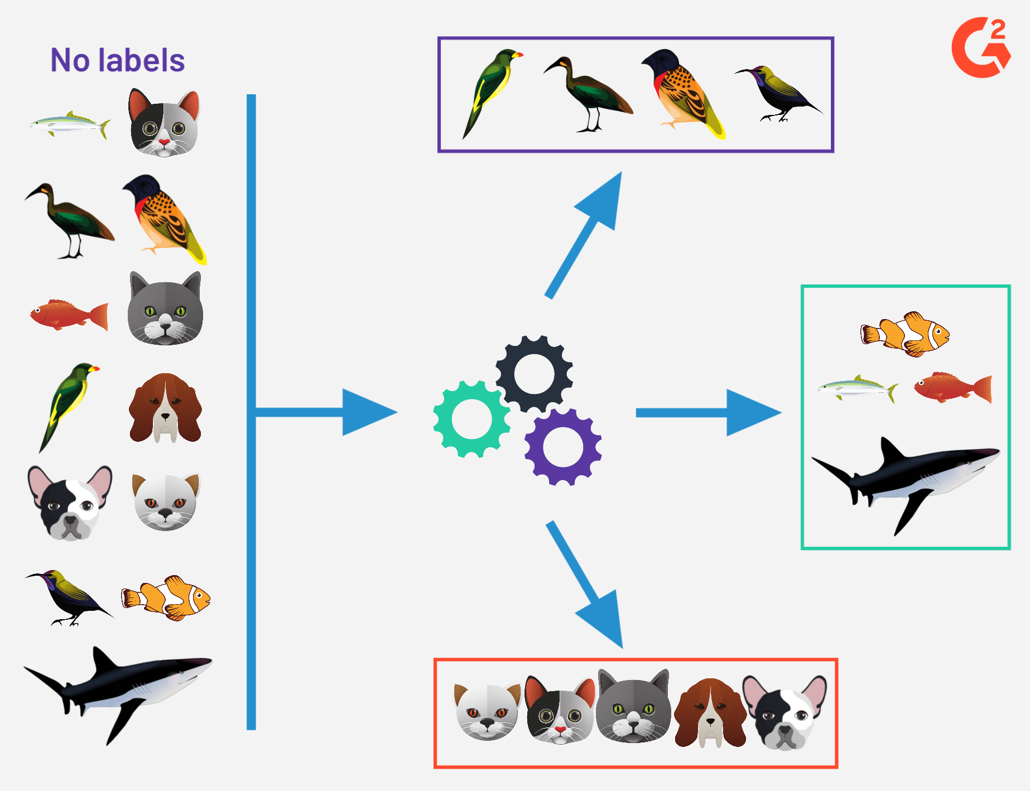
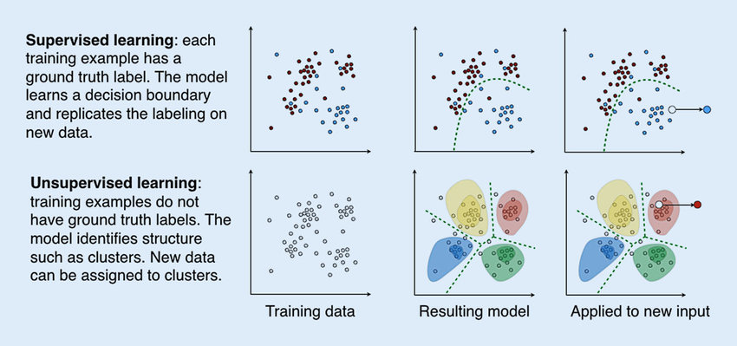
Aprendizaje NO Supervisado
Asociación de Reglas (Association Rule Mining): Descubre patrones y relaciones de co-ocurrencia en los datos. Estos algoritmos son ampliamente utilizados en análisis de mercado, recomendaciones de productos y análisis de cestas de compra.
Generación de Datos: Se utilizan modelos generativos para crear nuevos datos que sigan las mismas distribuciones y estructuras de los datos de entrenamiento.

Slide 5
Pasos para Aprendizaje
No Supervisado
Recopilación de Datos: Adquisición de datos no etiquetados.
Preprocesamiento de Datos: Limpieza y transformación de datos.
Selección del Algoritmo: Elegir el método apropiado.
Entrenamiento del Modelo: Sin etiquetas, aprendizaje no supervisado.
Aplicación del Algoritmo: Realizar la tarea deseada.
Evaluación del Resultado: Evaluar resultados según objetivos.
Interpretación de Resultados: Comprender patrones y estructuras.
Ajuste y Optimización: Mejorar iterativamente.
Aplicación en el Mundo Real: Utilizar hallazgos en situaciones prácticas.

Slide 6
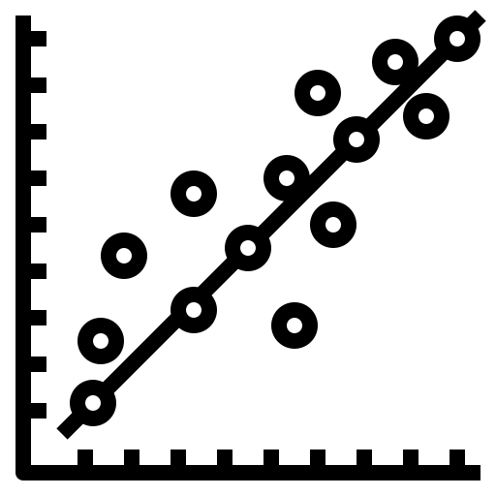
Problemas de agrupación
¿Cómo generamos clases o segmentos?

Slide 7
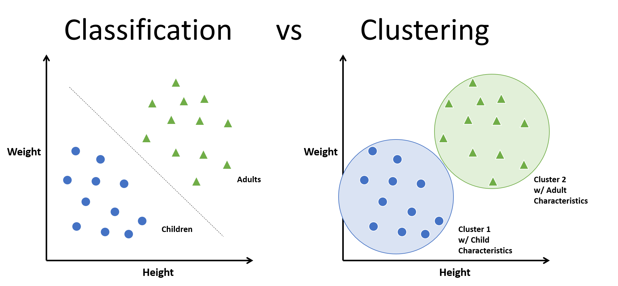
¿Por qué se llama agrupación?
El término "agrupación" en el contexto del aprendizaje automático se refiere a una técnica que tiene como objetivo dividir un conjunto de datos en grupos o clústeres, de tal manera que los elementos dentro de un mismo grupo sean más similares entre sí que con los elementos de otros grupos. Esta técnica se llama "agrupación" porque su principal objetivo es agrupar o reunir observaciones o datos similares en subconjuntos.
La razón detrás de la denominación de "agrupación" radica en el proceso de reunir datos similares para simplificar su análisis y comprensión. Al agrupar datos, se pueden identificar patrones y estructuras dentro de un conjunto de datos, lo que facilita la toma de decisiones, la segmentación de clientes, la organización de datos y muchas otras aplicaciones. La agrupación es una técnica fundamental en el aprendizaje no supervisado y se utiliza en una amplia variedad de campos, desde la minería de datos hasta la biología y la inteligencia artificial.

Slide 8
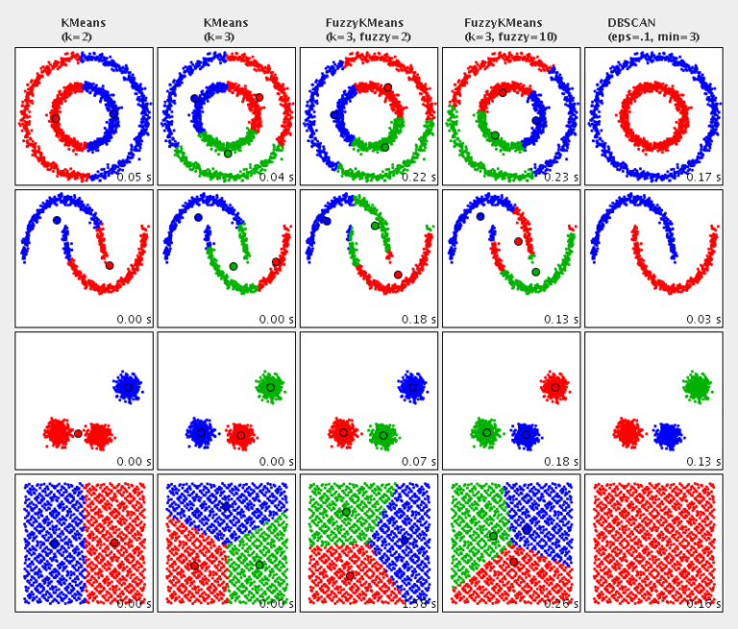
Algoritmos de Agrupación
K-Means
Agrupamiento Jerárquico (Hierarchical Clustering)
DBSCAN (Density-Based Spatial Clustering of Applications with Noise)
Mean Shift
Gaussian Mixture Model (GMM)
Birch (Balanced Iterative Reducing and Clustering using Hierarchies)
Agglomerative Clustering
OPTICS (Ordering Points To Identify the Clustering Structure)
Spectral Clustering
Self-Organizing Maps (SOM)
Affinity Propagation
Fuzzy C-Means (FCM)
Ward's Method

Slide 9
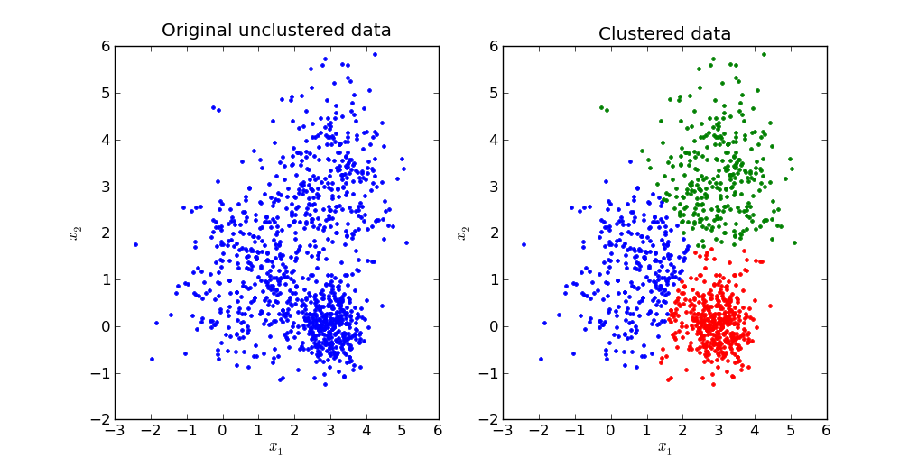
K-Medias / K-Means
El algoritmo K-Means es una técnica de agrupación que divide un conjunto de datos en k clústeres, donde k es un número predefinido. El objetivo es asignar cada punto de datos al clúster más cercano, de tal manera que los puntos dentro de un mismo clúster sean más similares entre sí que con los puntos en otros clústeres. El algoritmo itera para encontrar centroides que representen el centro de cada clúster y re-asigna los puntos de datos hasta que la asignación converja.

Slide 10
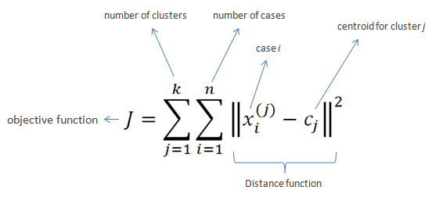
Componentes de K-Means
Centroides: Puntos representativos del centro de cada clúster.
Asignación de Puntos: Asigna cada punto de datos al clúster más cercano.
Iteración: Proceso repetitivo de actualización de centroides y asignación de puntos.
Número de Clústeres (k): Número predefinido de clústeres en los que se dividirán los datos.
Distancia Euclidiana: Método común para medir la similitud entre puntos y centroides.

Slide 11
Pasos de K-Means
Inicialización de Centroides:
Se eligen aleatoriamente k centroides iniciales. Cada centroide representa el punto central de un clúster potencial.
Asignación de Puntos a Clústeres:
Para cada punto de datos en el conjunto, se calcula la distancia entre el punto y todos los centroides.
El punto se asigna al cluster cuyo centroide esté más cerca, generalmente utilizando la distancia euclidiana.
Actualización de Centroides:
Una vez que todos los puntos han sido asignados a clústeres, se calcula el nuevo centroide de cada clúster tomando el promedio de todos los puntos asignados a ese clúster.
Reasignación de Puntos:
Se repite el proceso de asignación de puntos a los nuevos centroides.
Convergencia:
Se repiten los pasos 3 y 4 iterativamente hasta que no haya cambios significativos en la asignación de puntos a clústeres o hasta que se alcance un número máximo de iteraciones.

Slide 12
Pasos de K-Means

Slide 13
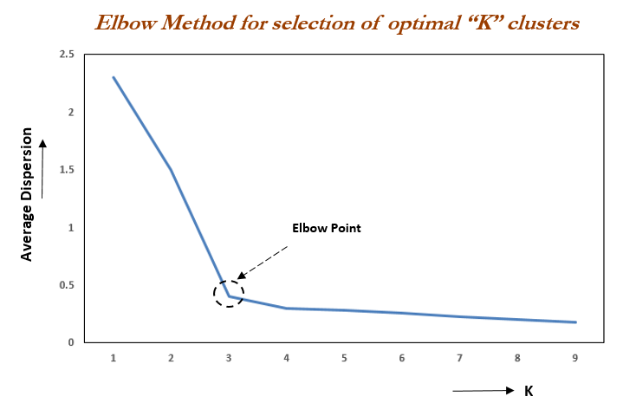
Método del codo
Sirve para determinar el número óptimo de clústeres en un conjunto de datos. Su nombre proviene de la forma de la curva que se genera cuando se grafican los resultados de un algoritmo de agrupación en función del número de clústeres.
El objetivo es encontrar un equilibrio entre tener un número suficiente de clústeres para capturar la estructura subyacente de los datos y evitar un exceso de clústeres que puedan llevar a una segmentación excesiva o ruido.

Slide 14
Pasos del método del codo
Ejecuta un algoritmo de agrupación (como K-Means) en el conjunto de datos con un rango de valores para el número de clústeres (por ejemplo, desde 1 hasta un número máximo).
Calcula la métrica de evaluación (por ejemplo, la suma de las distancias cuadradas intraclúster) para cada valor del número de clústeres.*
Grafica la métrica de evaluación en función del número de clústeres. La métrica generalmente mostrará una disminución a medida que aumenta el número de clústeres.
Observa el punto en el que la curva comienza a aplanarse, formando lo que se asemeja a un "codo" en el gráfico. Este punto indica el número óptimo de clústeres, ya que agregar más clústeres no mejora significativamente la calidad de la agrupación.
*La inercia es una métrica comúnmente utilizada en el método de la "curva del codo" para evaluar la calidad de la agrupación en algoritmos de agrupación, como K-Means. La inercia mide la suma de las distancias cuadradas intraclúster, es decir, la distancia promedio entre los puntos de datos y el centroide del clúster al que están asignados. Cuanto menor sea la inercia, mejor será la agrupación, ya que indica que los puntos dentro de cada clúster están más cerca entre sí.

Slide 15

Ejemplo

Slide 16
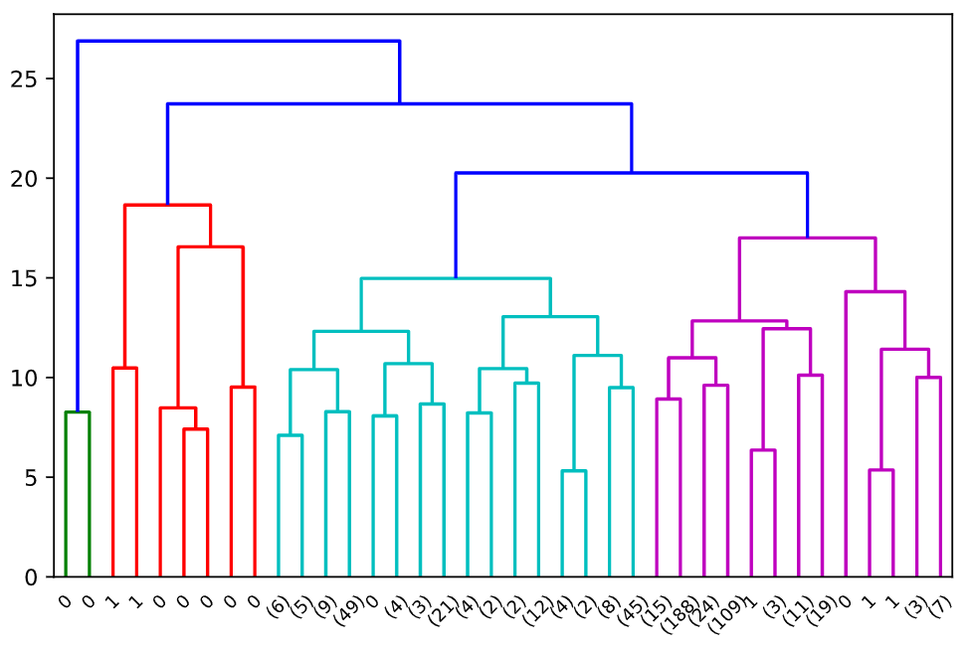
Clusterización Jerárquica
La clusterización jerárquica es una técnica de agrupación que crea una jerarquía de clústeres anidados. Inicia con cada punto de datos como su propio clúster y fusiona repetidamente los clústeres más cercanos hasta formar un solo clúster. Los resultados se presentan en una estructura de árbol llamada dendrograma, que muestra las relaciones de agrupación a diferentes niveles de similitud. Esto permite explorar la estructura de los datos a diferentes resoluciones y no requiere especificar el número de clústeres por adelantado.

Slide 17
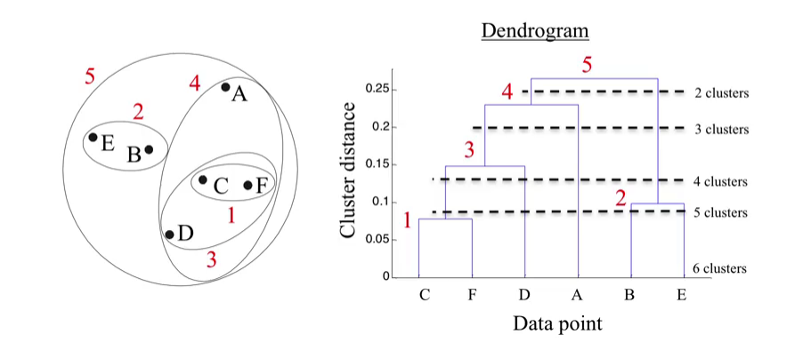
Componentes de Clusterización Jerárquica
Dendrograma: Una representación gráfica de la jerarquía de clústeres.
Método de Fusión: Criterio para fusionar clústeres (por ejemplo, distancia media).
Matriz de Distancia: Medida de similitud entre pares de puntos de datos.
Nodos Internos y Hojas: Elementos en la jerarquía de clústeres.
Recorrido del Dendrograma: Permite elegir el número de clústeres.

Slide 18
Pasos de Clusterización Jerárquica
Matriz de Distancia:
Se calcula una matriz de distancia que mide la similitud entre todos los pares de puntos de datos. Esto puede hacerse utilizando diversas métricas, como la distancia euclidiana.
Inicialización:
Cada punto de datos se considera un clúster individual en el nivel más bajo de la jerarquía.
Fusión de Clústeres:
Se fusionan repetidamente los dos clusters más cercanos, basados en la matriz de distancia y un método de fusión específico (como el enlace único, enlace completo o enlace promedio).
Actualización de la Matriz de Distancia:
Se actualiza la matriz de distancia para reflejar la similitud entre los nuevos clústeres y los clústeres existentes.
Repetición:
Se repiten los pasos 3 y 4 hasta que todos los puntos de datos se fusionen en un solo clúster, creando la jerarquía completa de clústeres.
Dendrograma:
Los resultados se presentan en un dendrograma, que es un árbol jerárquico que muestra cómo se agrupan los clústeres a diferentes niveles de similitud.

Slide 19
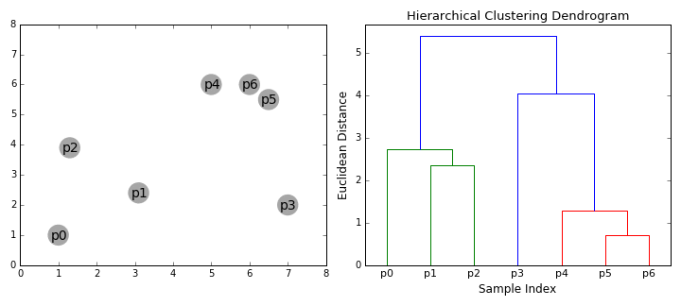
Pasos de Clusterización Jerárquica

Slide 20
Ejemplo

Slide 21
Problemas de reducción de dimensiones
¿Cómo juntamos información?

Slide 22
¿Por qué se llama reducción de dimensiones?
La "reducción de dimensiones" es un término para describir el proceso de disminuir la cantidad de características (dimensiones) en un conjunto de datos, manteniendo la información esencial. Se llama así porque su objetivo principal es reducir el número de dimensiones o características
Simplificación: Al reducir la dimensionalidad, los datos se vuelven más simples y más fáciles de visualizar, entender y analizar.
Eliminación de Ruido: La reducción de dimensiones puede ayudar a eliminar características ruidosas o irrelevantes que no aportan información significativa.
Mejor Generalización: Modelos de aprendizaje automático con dimensiones reducidas pueden tener un mejor rendimiento en conjuntos de datos ruidosos y pueden generalizar mejor.
Ahorro de Recursos: Menos dimensiones implican menos recursos computacionales para el procesamiento y almacenamiento de datos.
Visualización: La reducción de dimensiones es útil para la visualización de datos en gráficos bidimensionales o tridimensionales.

Slide 23
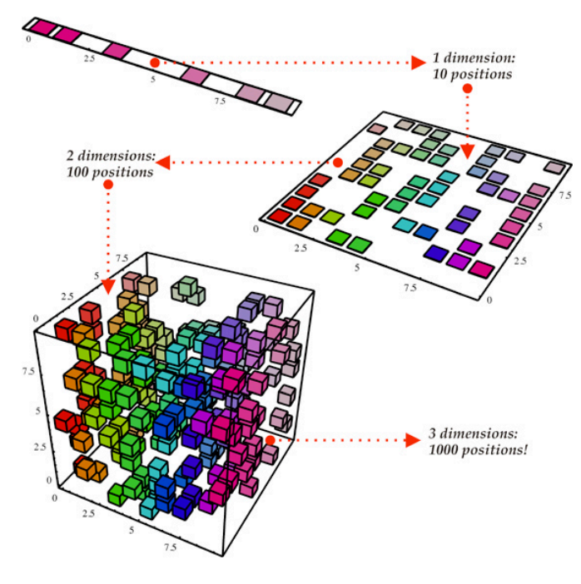
Algoritmos de Reducción dimensional
Análisis de Componentes Principales (PCA)
t-Distributed Stochastic Neighbor Embedding (t-SNE)
Linear Discriminant Analysis (LDA)
Autoencoders
Factorización de Matriz No Negativa (NMF)
Selección de Características
Análisis de Discriminante Cuadrático (QDA)
Independent Component Analysis (ICA)
Reducción de Dimensiones Basada en Árboles (Tree-based Dimensionality Reduction)
Sparse Coding

Slide 24
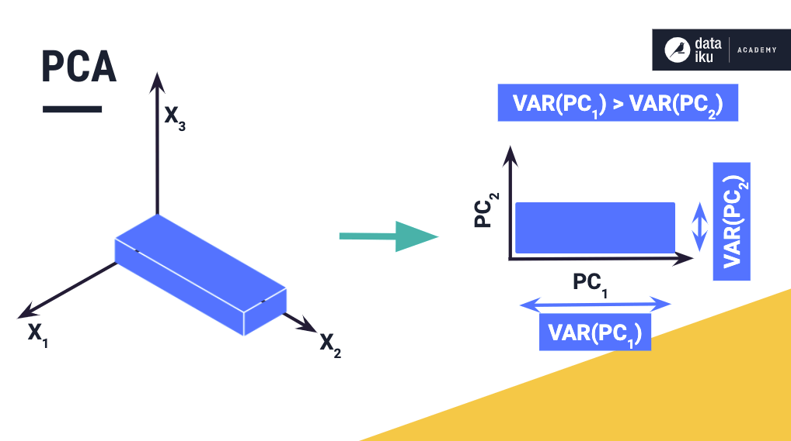
Análisis de Componentes Principales - PCA
El Análisis de Componentes Principales (PCA) es una técnica de reducción de dimensiones que transforma un conjunto de datos en un nuevo espacio de características. PCA busca encontrar las componentes principales, que son combinaciones lineales de las características originales, de tal manera que capturen la mayor varianza en los datos. Se utiliza para simplificar la representación de datos, eliminar la correlación entre características y reducir la dimensionalidad, manteniendo la información más relevante.

Slide 25
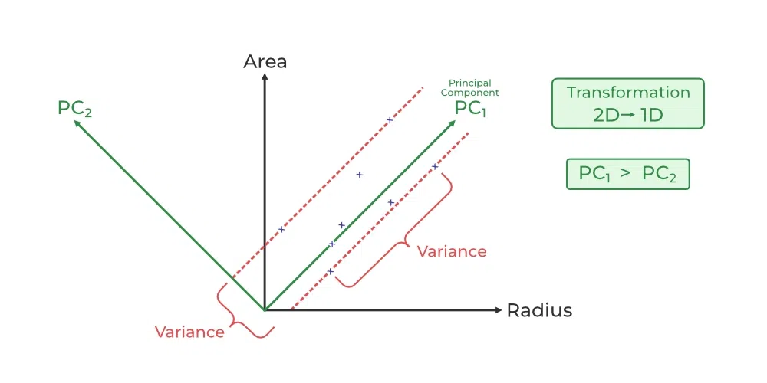
Componentes de PCA
Datos Originales: Conjunto de datos original a reducir.
Media y Centrado: Restar la media para centrar los datos.
Covarianza o Matriz de Correlación: Mide relaciones entre características.
Vectores y Valores Propios: Componentes y su importancia.
Selección de Componentes: Elegir los más significativos.
Transformación de Datos: Proyectar en nuevos componentes.
Varianza Explicada: Cuánta varianza se conserva.

Slide 26
Pasos de PCA
Centrar los Datos:
Restar la media de cada característica para que los datos estén centrados en cero.
Calcular la Matriz de Covarianza:
Calcular la matriz de covarianza o la matriz de correlación de los datos centrados para medir las relaciones lineales entre las características.
Calcular los Vectores y Valores Propios:
Encontrar los vectores propios (componentes principales) y los valores propios asociados a partir de la matriz de covarianza.
Ordenar los Componentes Principales:
Ordenar los componentes principales en función de sus valores propios, de mayor a menor. Esto indica su importancia relativa.
Seleccionar los Componentes Principales:
Elegir un número de componentes principales basado en cuánta varianza se desea conservar. Por lo general, se selecciona un número que capture una alta proporción de la varianza total.
Proyectar los Datos en el Nuevo Espacio:
Proyectar los datos originales en el espacio de los componentes principales seleccionados.

Slide 27
Pasos de PCA

Slide 28
Ejemplo

